Slide 1
Работу выполнили ученицы 7а класса МБОУ « Гимназии №1 им.Р.Фахретдина» 4 группа «Дети будущего»

Slide 2
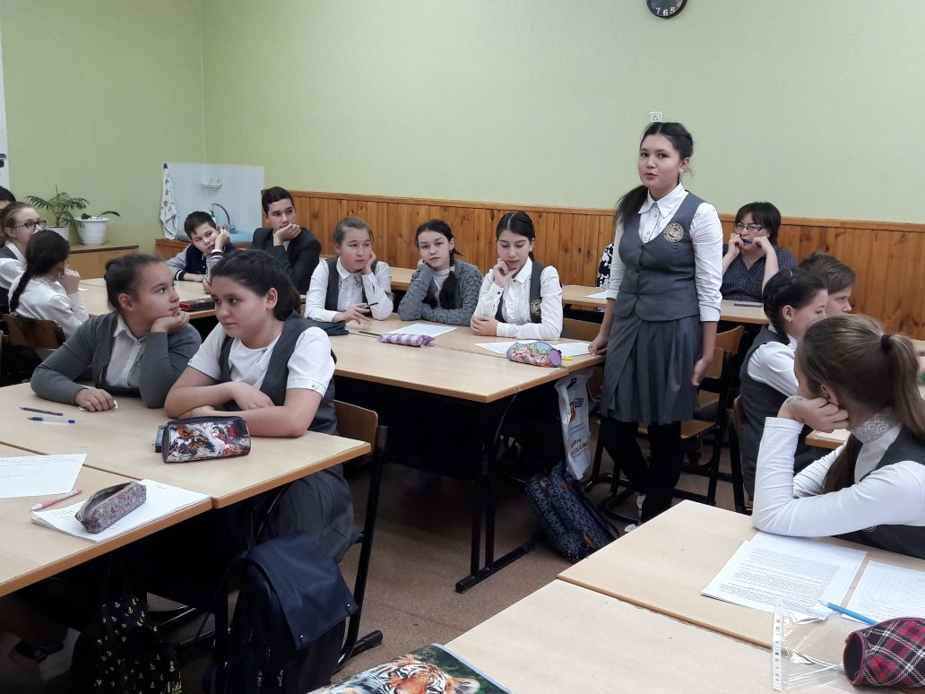
Какие фильмы, книги и мультфилмы мы знаем о будущем?

Slide 3
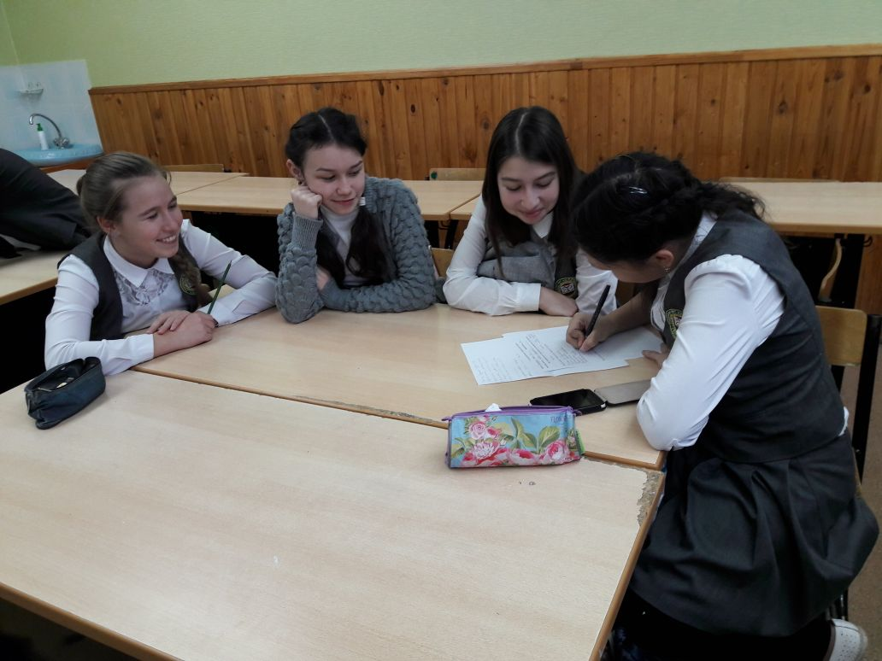
Как мы представляем будущее?

Slide 4
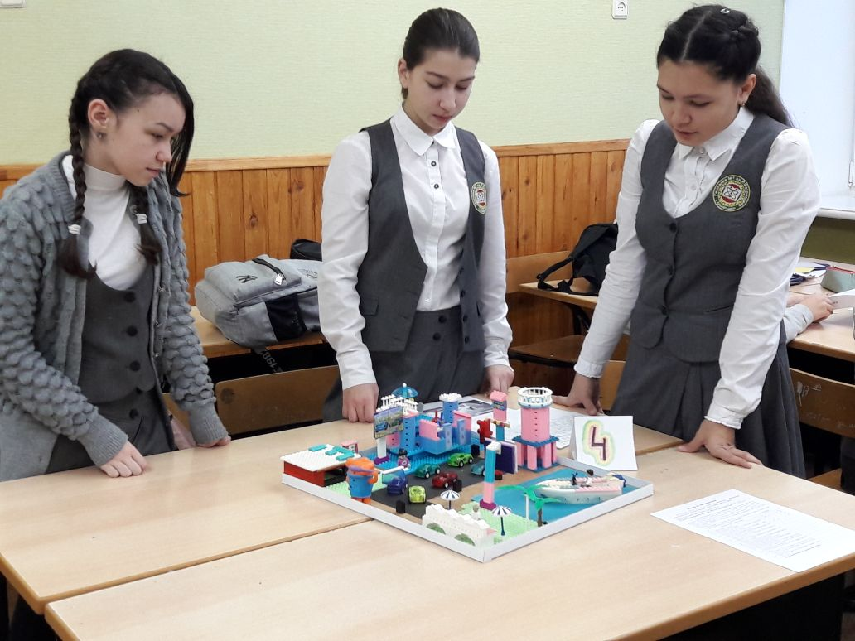
Макет будущего города

Slide 5
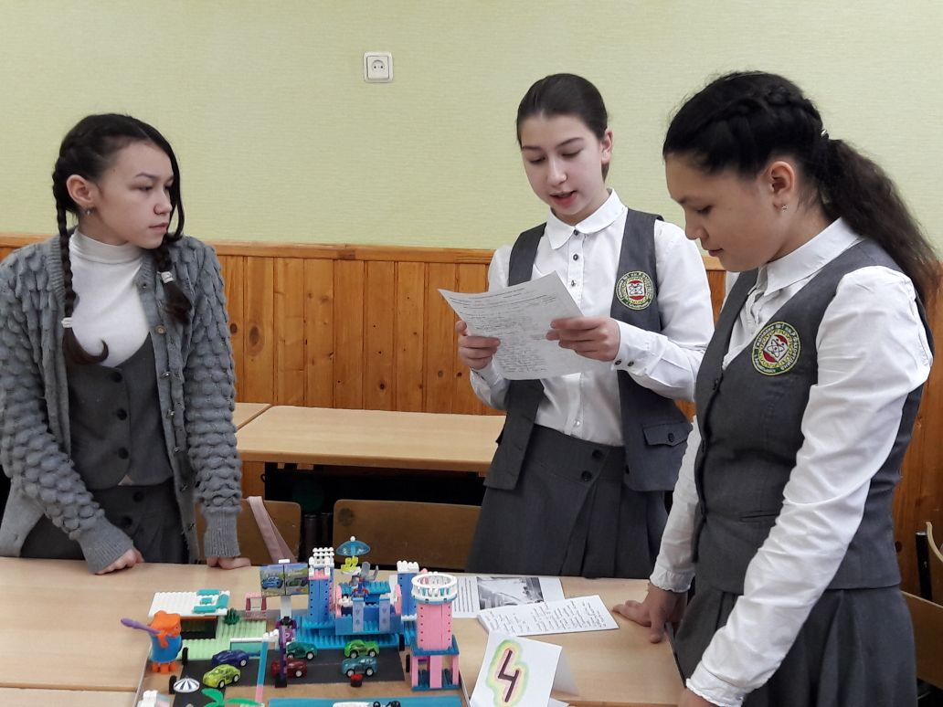
Рассказывание о будущих профессиях

Slide 6
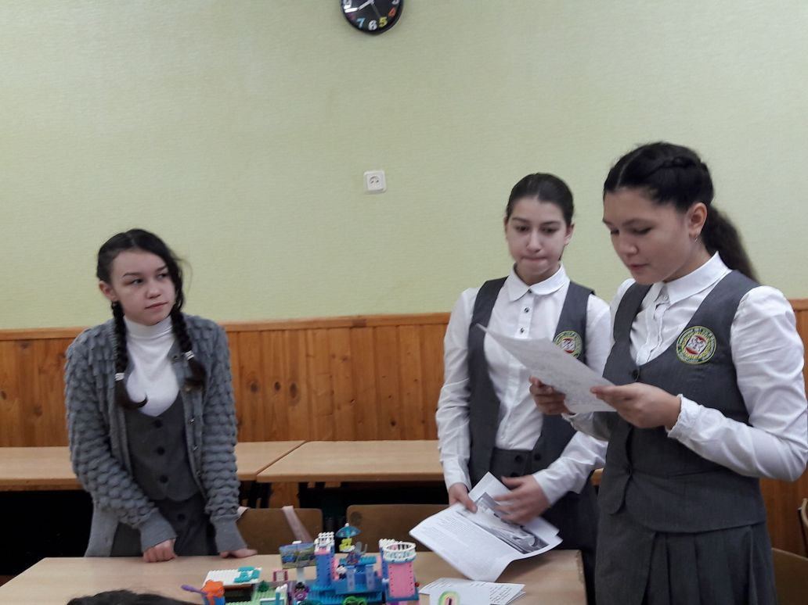
Рассказ о макете

Slide 7
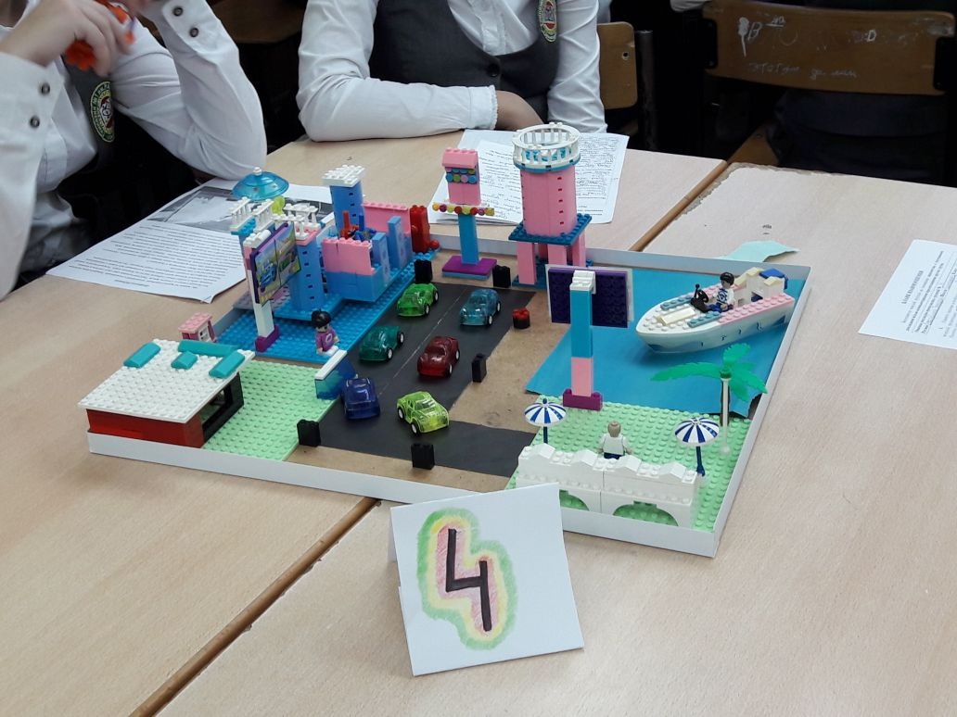
Макет

